Slide 1
муниципальное бюджетное общеобразовательное учреждение Анжеро-Судженского городского округа
«Основная общеобразовательная школа №36»
МАСТЕР –КЛАСС
«Актерское мастерство как искусство быть разным»
Шамаева Е.А., учитель русского языка и литературы

Slide 2
СОЕДИНИТЕ 4 ТОЧКИ ТРЕМЯ ЛИНИЯМИ, НЕ ОТРЫВАЯ РУКИ, ТАК ЧТОБЫ ПОЛУЧИЛСЯ ТРЕУГОЛЬНИК

Slide 5
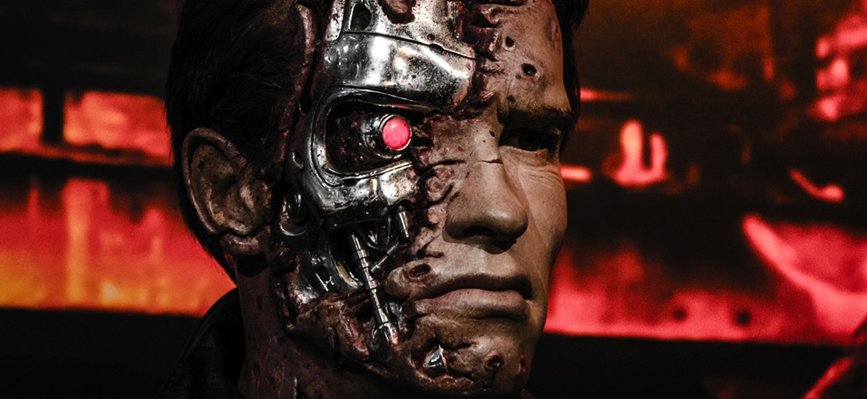
Я ВЕРНУСЬ!

Slide 6
МОЯ ПРЕЛЕСТЬ!

Slide 7
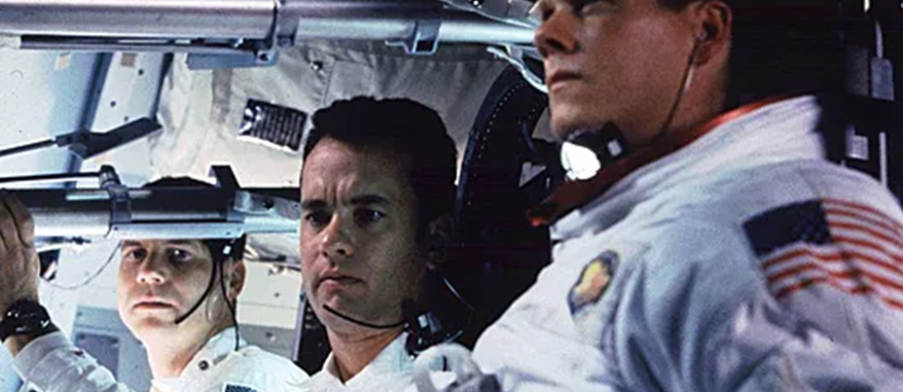
ХЬЮСТОН, У НАС ПРОБЛЕМЫ!

Slide 8
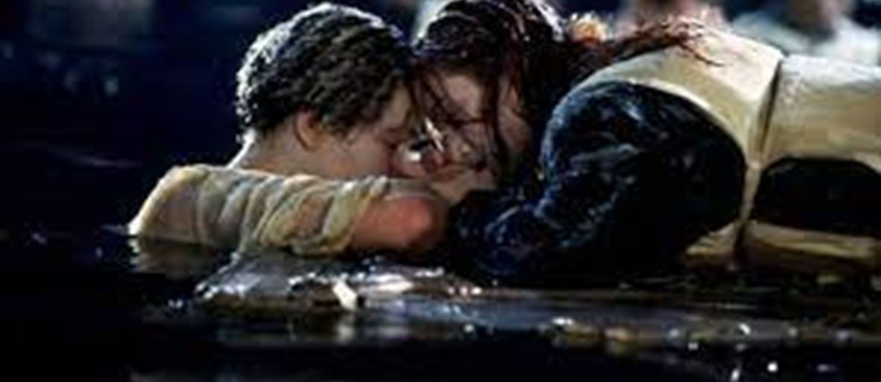
ВЕРНИСЬ!

Slide 9
ЖИЗНЬ ХОРОША!

Slide 10
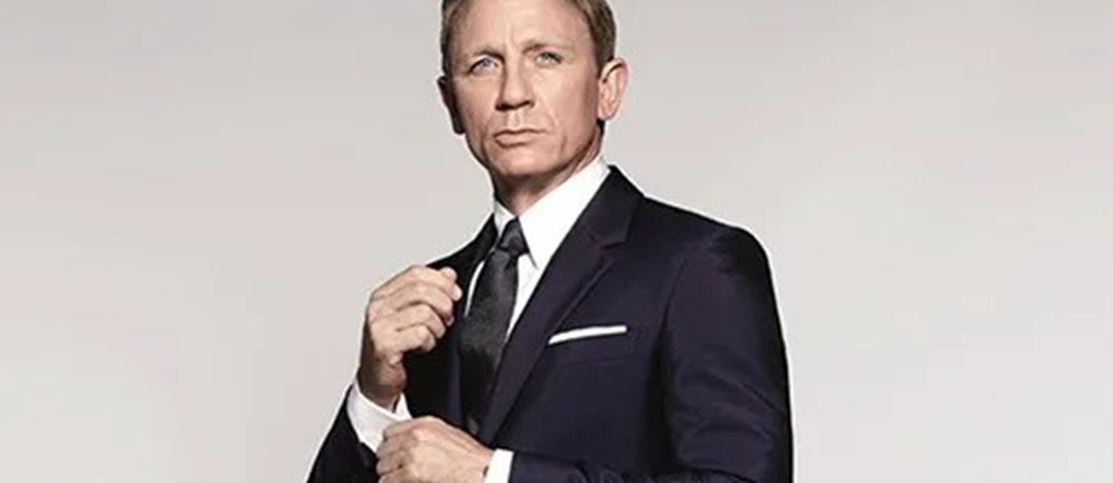
БОНД. ДЖЕЙМС БОНД

Slide 11
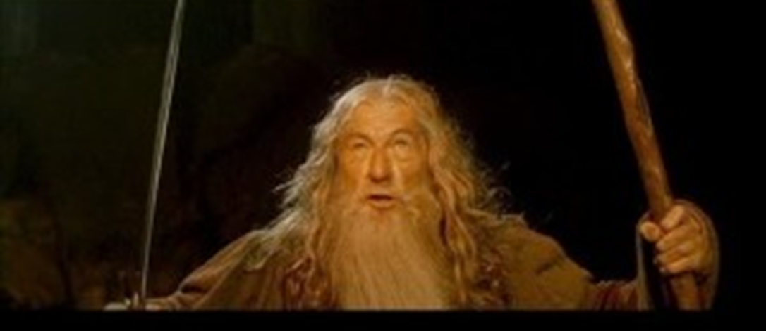
ТЫ НЕ ПРОЙДЕШЬ

Slide 12
СОЕДИНЯЯ ЛЮДЕЙ

Slide 13
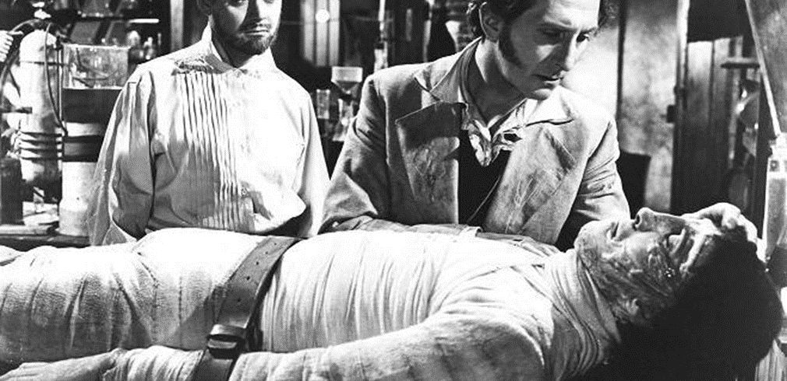
ЖИВ!

Slide 14
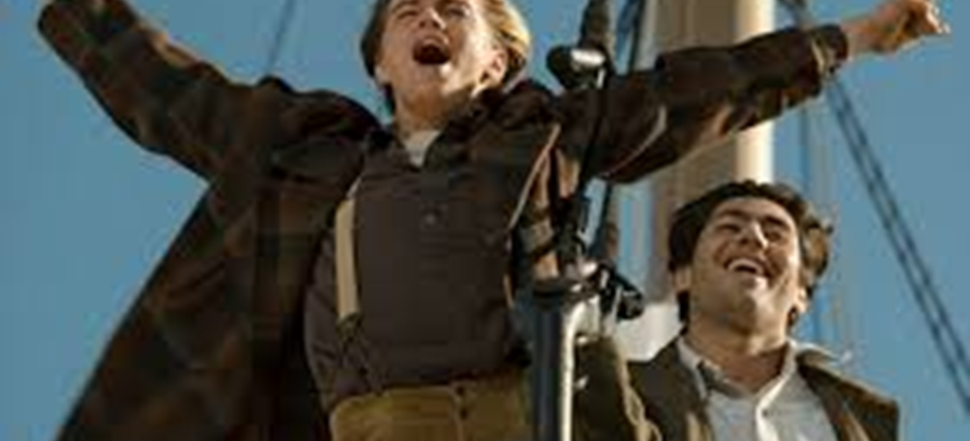
Я –КОРОЛЬ МИРА

Slide 15
ЭХ, ЖИЗНЬ МОЯ-ЖЕСТЯНКА

Slide 16
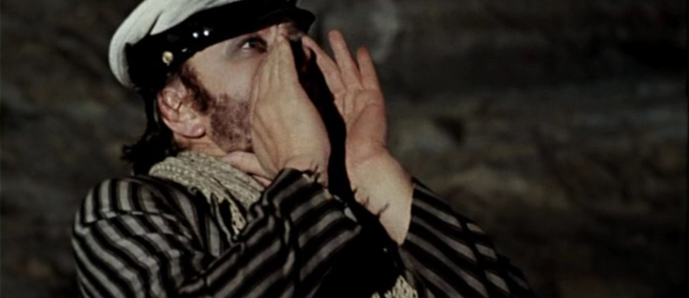
ОТДАЙ КОЛБАСУ! Я ВСЕ ПРОЩУ!

Slide 17
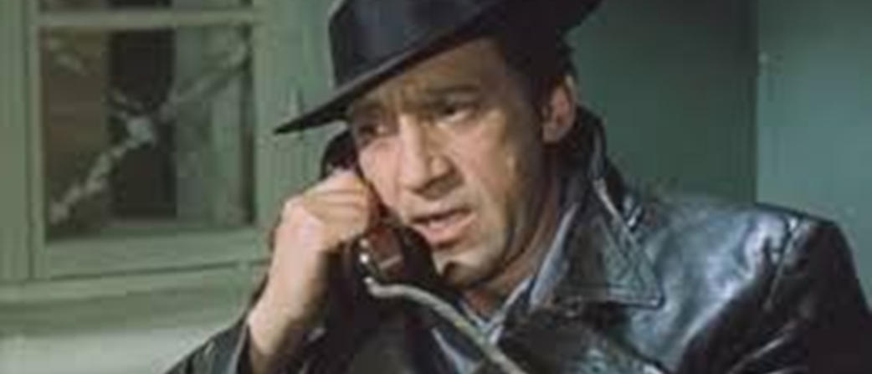
ГОРБАТЫЙ! Я СКАЗАЛ ГОРБАТЫЙ!

Slide 18
Отдай колбасу! Я все прощу!
Жив!
Горбатый! Я сказал горбатый!
Я –король мира
Ты не пройдешь
Эх, жизнь моя-жестянка
Соединяя людей
Жизнь хороша!
Вернись!
Хьюстон, у нас проблемы!
Моя прелесть!
Я вернусь!

Slide 20
СПАСИБО ЗА ВНИМАНИЕ!
Готовы к сотрудничеству

